Slide 1

东南大学
Alpa: Automating Inter- and Intra-Operator Parallelism for Distributed Deep Learning
Lianmin Zheng, Zhuohan Li, and Hao Zhang, et al.
OSDI '22
牛耕
2024/01/05
Notes:
今天我要讲的是OSDI’22的一篇文章
分布式训练的自动算子内和算子间并行策略

Slide 2
提纲
研究背景
研究内容
实验总结
个人研究

Slide 3
提纲
分布式训练
研究背景
挑战与动机

Slide 4
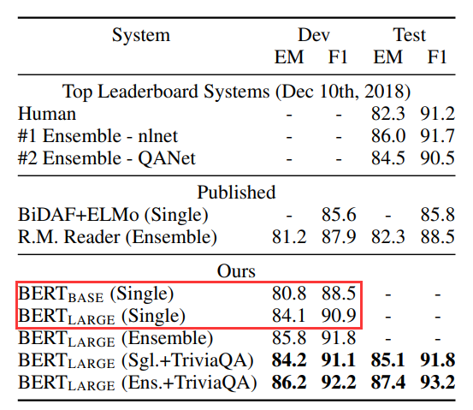
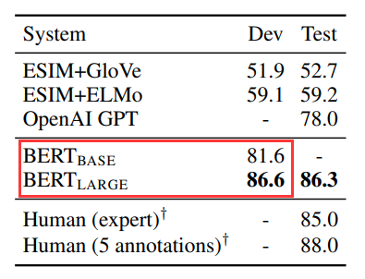
深度学习模型训练问题——语言模型
深度学习模型的训练问题
精度要求越来越高，而精度与模型规模有关
Notes:
现有研究对深度学习模型的精度要求越来越高
而模型精度往往和模型的规模是相关的
在语言模型领域
比如说图中的BERT，一种Transformer模型，当时在许多NLP任务中取得了SOTA的效果
从红框处可以看出较大规模的BERT模型有着更好的效果
上图是WebText LMs 在4种NLP任务中
以及如图所示的不同规模的GPT-3模型在42种NLP任务中的综合表现
从折线的趋势可以看出，模型效果与参数数量是正相关的

Slide 5
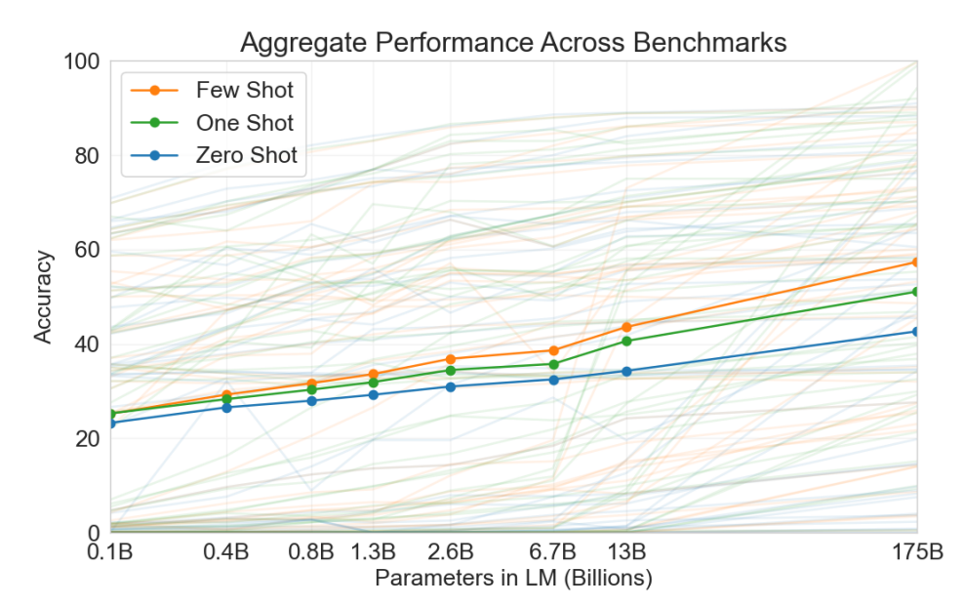
深度学习模型训练问题——语言模型
深度学习模型的训练问题
精度要求越来越高，而精度与模型规模有关
Notes:
现有研究对深度学习模型的精度要求越来越高
而模型精度往往和模型的规模是相关的
在语言模型领域
比如说图中的BERT，一种Transformer模型，当时在许多NLP任务中取得了SOTA的效果
从红框处可以看出较大规模的BERT模型有着更好的效果
上图是WebText LMs 在4种NLP任务中
以及如图所示的不同规模的GPT-3模型在42种NLP任务中的综合表现
从折线的趋势可以看出，模型效果与参数数量是正相关的

Slide 6
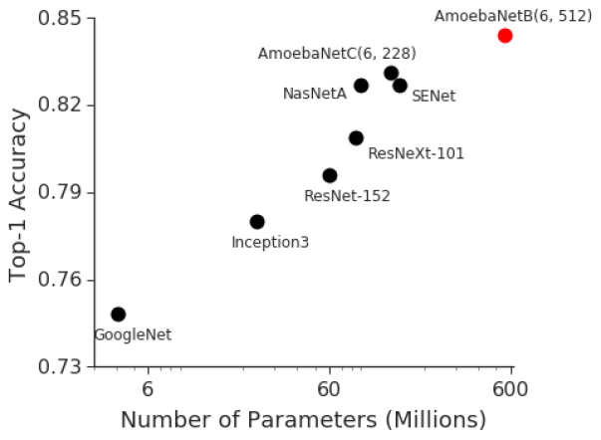
深度学习模型训练问题——计算机视觉模型
深度学习模型的训练问题
精度要求越来越高，而精度与模型规模有关
参数越来越多，训练所需时间显著增长
82.7%
140M
74.8%
4M
Notes:
同样的，在图像领域
GoogleNet 在imagenet数据集上的精度为74.8%，参数规模为四百万
后来的SENet将模型精度提高到了82.7%，而它的参数规模已经达到了1亿4千万，是前者的36倍
现在提高模型精度的一个方法就是训练更大的模型
导致模型参数越来越多，训练所需时间显著增长
对于这种规模的模型，传统的单机单卡训练模式已经不可行

Slide 7
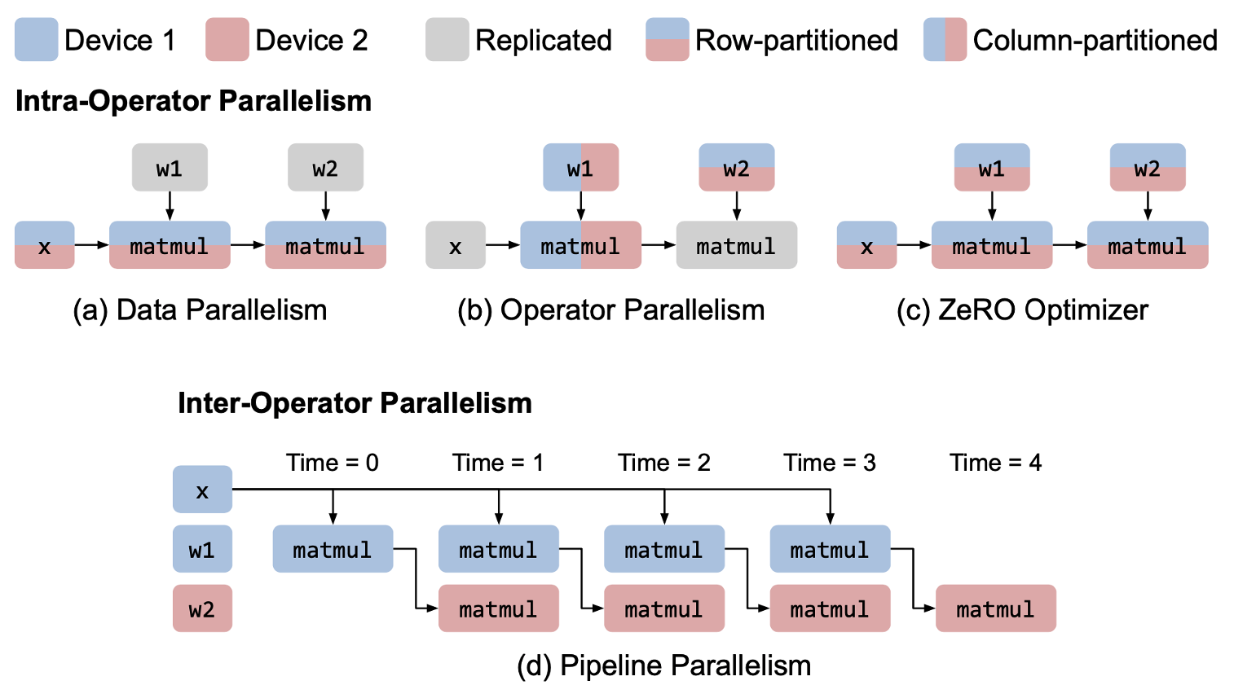
Inter- and Intra-Operator Parallelism
Notes:
为了应对模型训练存在的问题，现有研究提出了分布式并行训练
在本文中，并行策略根据是否需要划分算子被分为两类
第一类是算子内并行，这一类方法将会划分算子
在数据并行中，数据被划分给不同的机器，每台机器上有着完整的模型副本，并且只使用部分数据进行训练，训练完成后进行参数同步
在算子并行中，算子被沿着非样本的方向划分

Slide 8
Inter- and Intra-Operator Parallelism
模型权重
训练数据
矩阵乘法
Notes:
为了应对模型训练存在的问题，现有研究提出了分布式并行训练
在本文中，并行策略根据是否需要划分算子被分为两类
第一类是算子内并行，这一类方法将会划分算子
在数据并行中，数据被划分给不同的机器，每台机器上有着完整的模型副本，并且只使用部分数据进行训练，训练完成后进行参数同步
在算子并行中，算子被沿着非样本的方向划分

Slide 9
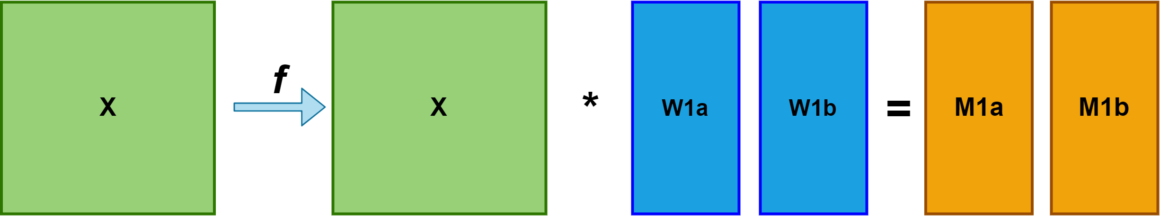
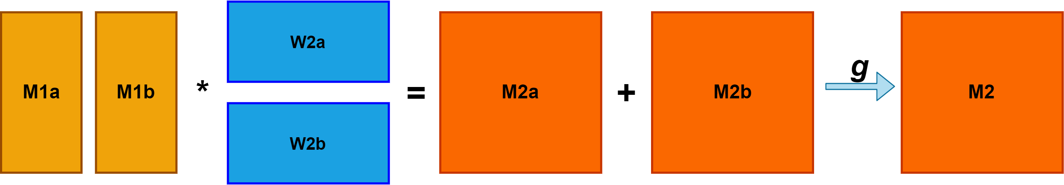
MLP的算子并行——张量划分
Notes:
以图中的划分方法为例
对w1对应的张量进行纵向划分得到w1a和w1b
A和b代表两个不同的设备
A和b对应的矩阵乘法可以在不同的设备上并行计算
乘法得到的结果为m1a和m1b
对w2对应的张量进行横向划分得到w2a和w2b
Ab分别进行矩阵乘法，得到m2a和m2b
对他们进行一次all-reduce即可得到需要的输出

Slide 10
MLP的算子并行——张量划分
(100, 1024)
Notes:
以图中的划分方法为例
对w1对应的张量进行纵向划分得到w1a和w1b
A和b代表两个不同的设备
A和b对应的矩阵乘法可以在不同的设备上并行计算
乘法得到的结果为m1a和m1b
对w2对应的张量进行横向划分得到w2a和w2b
Ab分别进行矩阵乘法，得到m2a和m2b
对他们进行一次all-reduce即可得到需要的输出

Slide 11
MLP的算子并行——张量划分
(100, 1024)
(1024,512)
Notes:
以图中的划分方法为例
对w1对应的张量进行纵向划分得到w1a和w1b
A和b代表两个不同的设备
A和b对应的矩阵乘法可以在不同的设备上并行计算
乘法得到的结果为m1a和m1b
对w2对应的张量进行横向划分得到w2a和w2b
Ab分别进行矩阵乘法，得到m2a和m2b
对他们进行一次all-reduce即可得到需要的输出

Slide 12
MLP的算子并行——张量划分
(100, 1024)
(1024,512)
(100,512)
Notes:
以图中的划分方法为例
对w1对应的张量进行纵向划分得到w1a和w1b
A和b代表两个不同的设备
A和b对应的矩阵乘法可以在不同的设备上并行计算
乘法得到的结果为m1a和m1b
对w2对应的张量进行横向划分得到w2a和w2b
Ab分别进行矩阵乘法，得到m2a和m2b
对他们进行一次all-reduce即可得到需要的输出

Slide 13
MLP的算子并行——张量划分
(100, 1024)
(1024,512)
(100,512)
(512,1024)
Notes:
以图中的划分方法为例
对w1对应的张量进行纵向划分得到w1a和w1b
A和b代表两个不同的设备
A和b对应的矩阵乘法可以在不同的设备上并行计算
乘法得到的结果为m1a和m1b
对w2对应的张量进行横向划分得到w2a和w2b
Ab分别进行矩阵乘法，得到m2a和m2b
对他们进行一次all-reduce即可得到需要的输出

Slide 14
MLP的算子并行——张量划分
(100, 1024)
(1024,512)
(100,512)
(512,1024)
(100,1024)
Notes:
以图中的划分方法为例
对w1对应的张量进行纵向划分得到w1a和w1b
A和b代表两个不同的设备
A和b对应的矩阵乘法可以在不同的设备上并行计算
乘法得到的结果为m1a和m1b
对w2对应的张量进行横向划分得到w2a和w2b
Ab分别进行矩阵乘法，得到m2a和m2b
对他们进行一次all-reduce即可得到需要的输出

Slide 15
MLP的算子并行——张量划分
(100, 1024)
(1024,512)
(100,512)
(512,1024)
(100,1024)
(100,1024)
Notes:
以图中的划分方法为例
对w1对应的张量进行纵向划分得到w1a和w1b
A和b代表两个不同的设备
A和b对应的矩阵乘法可以在不同的设备上并行计算
乘法得到的结果为m1a和m1b
对w2对应的张量进行横向划分得到w2a和w2b
Ab分别进行矩阵乘法，得到m2a和m2b
对他们进行一次all-reduce即可得到需要的输出

Slide 16
MLP的算子并行——张量划分
(100, 1024)
(1024,512)
(100,512)
通过同步将张量转换为所需的形状
(512,1024)
(100,1024)
(100,1024)
Notes:
以图中的划分方法为例
对w1对应的张量进行纵向划分得到w1a和w1b
A和b代表两个不同的设备
A和b对应的矩阵乘法可以在不同的设备上并行计算
乘法得到的结果为m1a和m1b
对w2对应的张量进行横向划分得到w2a和w2b
Ab分别进行矩阵乘法，得到m2a和m2b
对他们进行一次all-reduce即可得到需要的输出

Slide 17
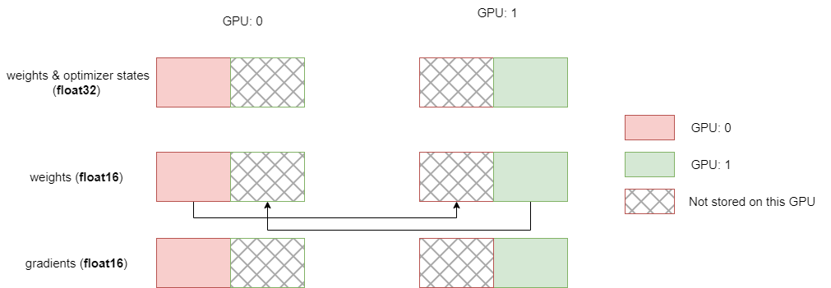
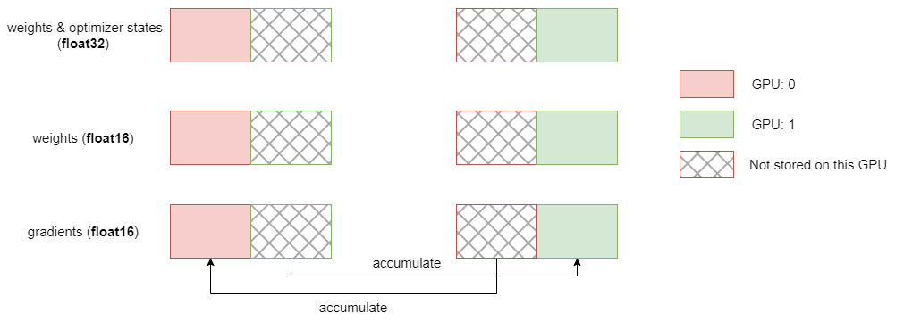
ZeRO——零冗余优化器
前向传播
反向传播
Notes:
ZeRO是为减少内存占用设计的零冗余优化器，优化思路是去除数据并行时各个 GPU 之间的冗余内存
这一方法和数据并行类似，两台设备分别处理一半的数据
同时模型参数也被划分成两份
前向传播和计算梯度时通过All-gather补全权重
反向传播时同样通过通信互相补全梯度
混合精度训练
用 float16 保存一份模型权重 (2N bytes) 和梯度 (2N bytes)；同时用 float32 维护一份模型的权重 (4N bytes) 以及一阶 (4N bytes) 、二阶动量 (4N bytes) 。反向传播时先用 float32 更新权重，再转化成 float16

Slide 18
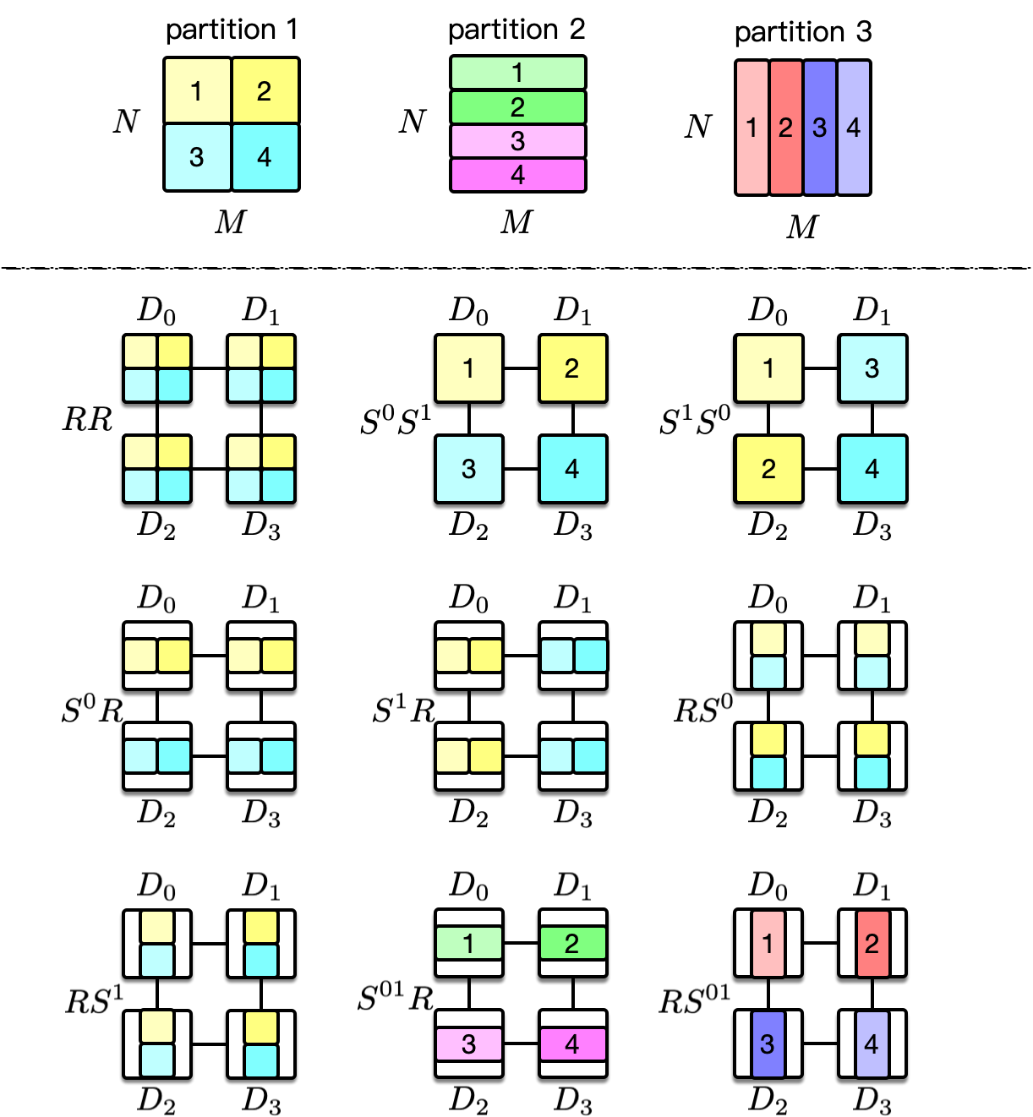
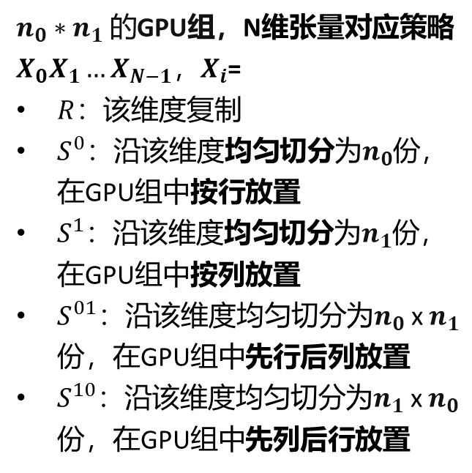
张量分片策略——以2x2GPU矩阵相乘为例
2x2GPU组Tensor的不同划分方式
$n_{0}∗n_{1} 的$GPU组，N维张量对应策略${{X_{0}X}_{1}…X}_{N−1}，X_{i}$=
$R$：该维度复制
$S^{0}$：沿该维度均匀切分为$n_{0}$份，在GPU组中按行放置
$S^{1}$：沿该维度均匀切分为$n_{1}$份，在GPU组中按列放置
$S^{01}$：沿该维度均匀切分为$n_{0}$x${ n}_{1}$份，在GPU组中先行后列放置
$S^{10}$：沿该维度均匀切分为$n_{1}$x${ n}_{0}$份，在GPU组中先列后行放置
Notes:
算子间并行本质上还是对张量的划分
对于n0乘n1的GPU组和N维张量
对应策略也为N维，代表张量对应维度的划分策略
$R$：该维度复制
$S^{0}$：沿该维度均匀切分为$n_{0}$份，在GPU组中按行放置
$S^{1}$：沿该维度均匀切分为$n_{1}$份，在GPU组中按列放置
$S^{01}$：沿该维度均匀切分为$n_{0}$x${ n}_{1}$份，在GPU组中先行后列放置
$S^{10}$：沿该维度均匀切分为$n_{1}$x${ n}_{0}$份，在GPU组中先列后行放置
对于2x2的GPU组来说，所有的9种方案如图所示
对于更多的GPU和更高维度的张量，方案数更多
现有工作一般只组合较少的策略（比如数据并行和流水线并行结合，数据并行张量并行结合等），整个模型的策略搜索空间很大，

Slide 19
张量分片策略——以2x2GPU矩阵相乘为例
2x2GPU组Tensor的不同划分方式
$n_{0}∗n_{1} 的$GPU组，N维张量对应策略${{X_{0}X}_{1}…X}_{N−1}，X_{i}$=
$R$：该维度复制
$S^{0}$：沿该维度均匀切分为$n_{0}$份，在GPU组中按行放置
$S^{1}$：沿该维度均匀切分为$n_{1}$份，在GPU组中按列放置
$S^{01}$：沿该维度均匀切分为$n_{0}$x${ n}_{1}$份，在GPU组中先行后列放置
$S^{10}$：沿该维度均匀切分为$n_{1}$x${ n}_{0}$份，在GPU组中先列后行放置
现有工作一般只手动设计并行方案，组合较少策略；而如果组合多种策略，策略搜索空间很大
Notes:
算子间并行本质上还是对张量的划分
对于n0乘n1的GPU组和N维张量
对应策略也为N维，代表张量对应维度的划分策略
$R$：该维度复制
$S^{0}$：沿该维度均匀切分为$n_{0}$份，在GPU组中按行放置
$S^{1}$：沿该维度均匀切分为$n_{1}$份，在GPU组中按列放置
$S^{01}$：沿该维度均匀切分为$n_{0}$x${ n}_{1}$份，在GPU组中先行后列放置
$S^{10}$：沿该维度均匀切分为$n_{1}$x${ n}_{0}$份，在GPU组中先列后行放置
对于2x2的GPU组来说，所有的9种方案如图所示
对于更多的GPU和更高维度的张量，方案数更多
现有工作一般只组合较少的策略（比如数据并行和流水线并行结合，数据并行张量并行结合等），整个模型的策略搜索空间很大，

Slide 20
算子间并行——模型并行/流水线并行
Notes:
最后就是算子间并行，即模型并行和流水线并行
这一类并行方法不对算子本身进行划分，而是将各个算子分配到不同的设备上

Slide 21
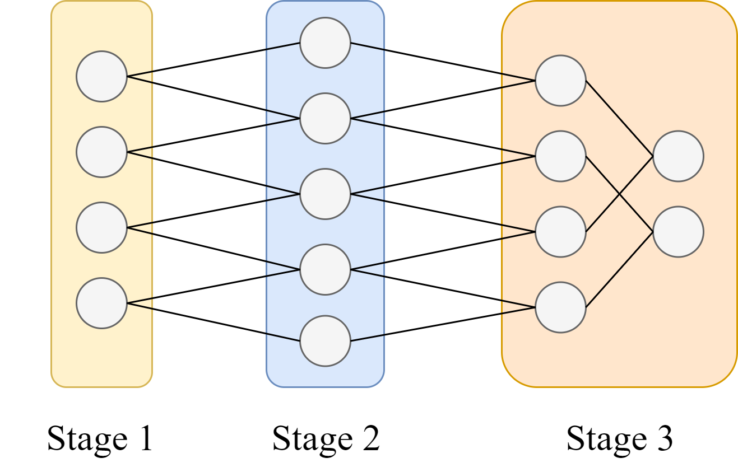
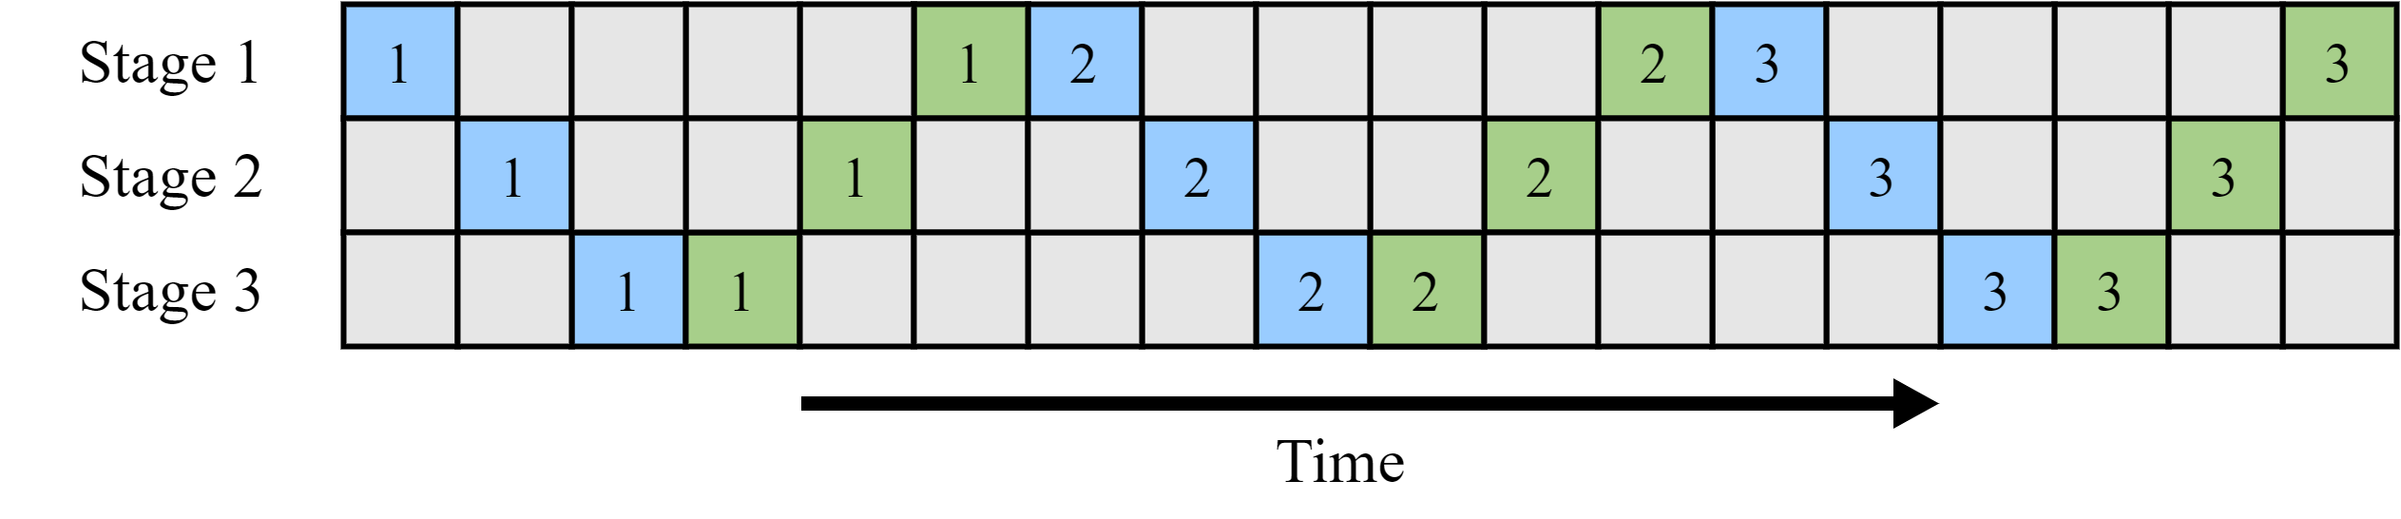
模型并行
划分出来的部分模型被称为阶段（Stage）
前向传播中，每个阶段进行输入数据的计算之后，将结果传递给后续阶段；反向传播传递方向相反
Notes:
在模型并行中，划分出来的部分模型被称为阶段（stage）
每个阶段进行输入数据的计算之后，将结果传递给后续阶段
如图所示，阶段1计算完成后，传递给阶段2继续处理，阶段2计算完成后，传递给阶段3继续处理
反向传播传递方向相反
这种调度方式导致执行过程存在大量的空闲时间，即图中的灰色部分
为了解决这一问题，研究者们提出了流水线混合并行

Slide 22
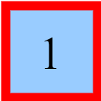
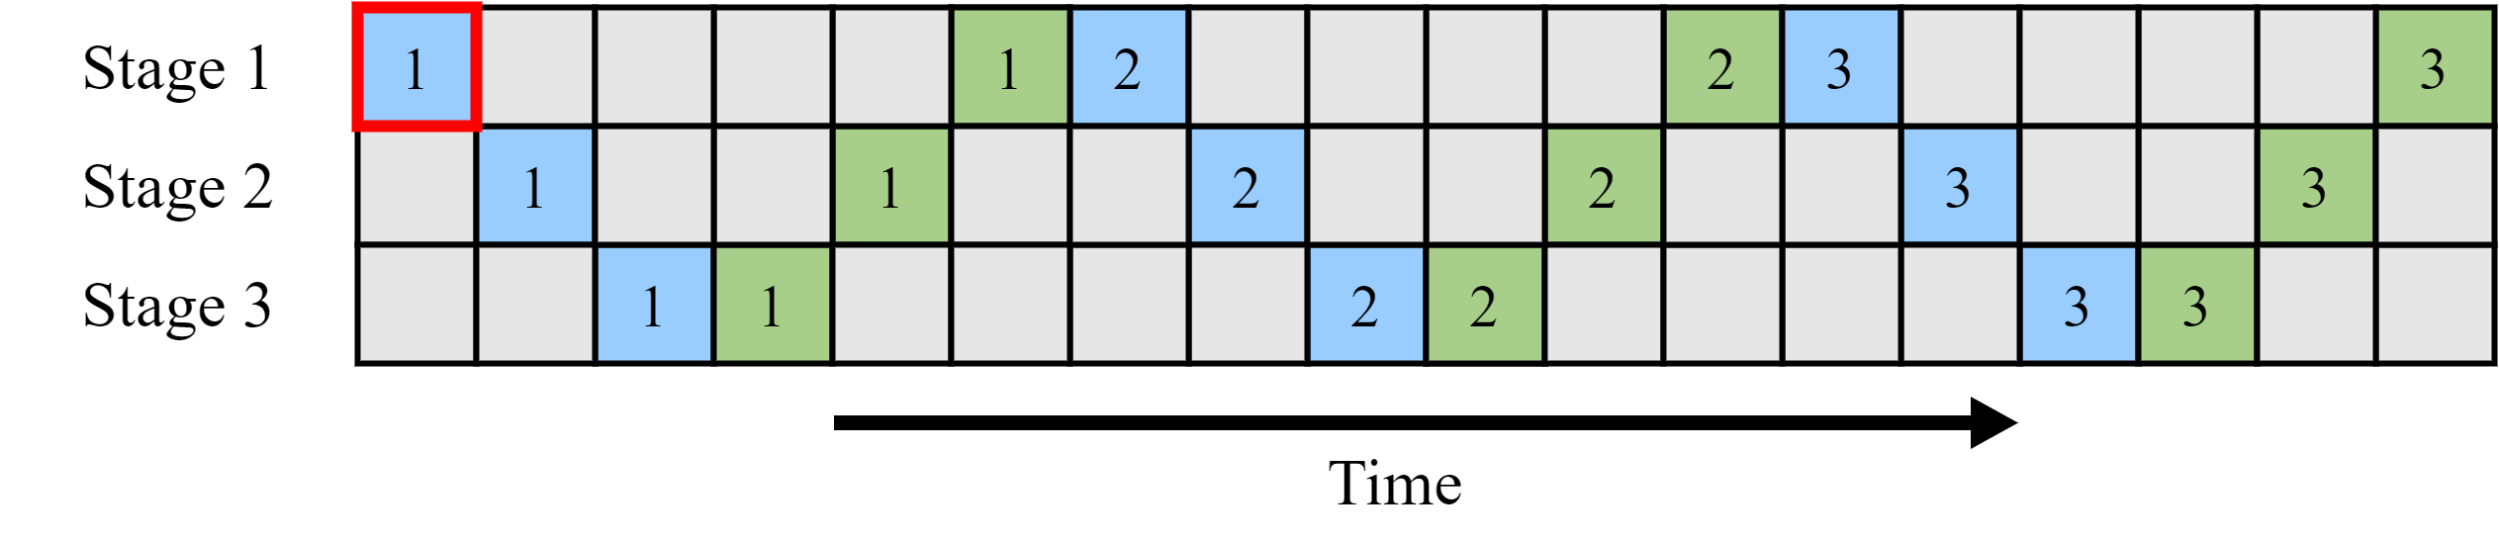
模型并行
划分出来的部分模型被称为阶段（Stage）
前向传播中，每个阶段进行输入数据的计算之后，将结果传递给后续阶段；反向传播传递方向相反
Notes:
在模型并行中，划分出来的部分模型被称为阶段（stage）
每个阶段进行输入数据的计算之后，将结果传递给后续阶段
如图所示，阶段1计算完成后，传递给阶段2继续处理，阶段2计算完成后，传递给阶段3继续处理
反向传播传递方向相反
这种调度方式导致执行过程存在大量的空闲时间，即图中的灰色部分
为了解决这一问题，研究者们提出了流水线混合并行

Slide 23
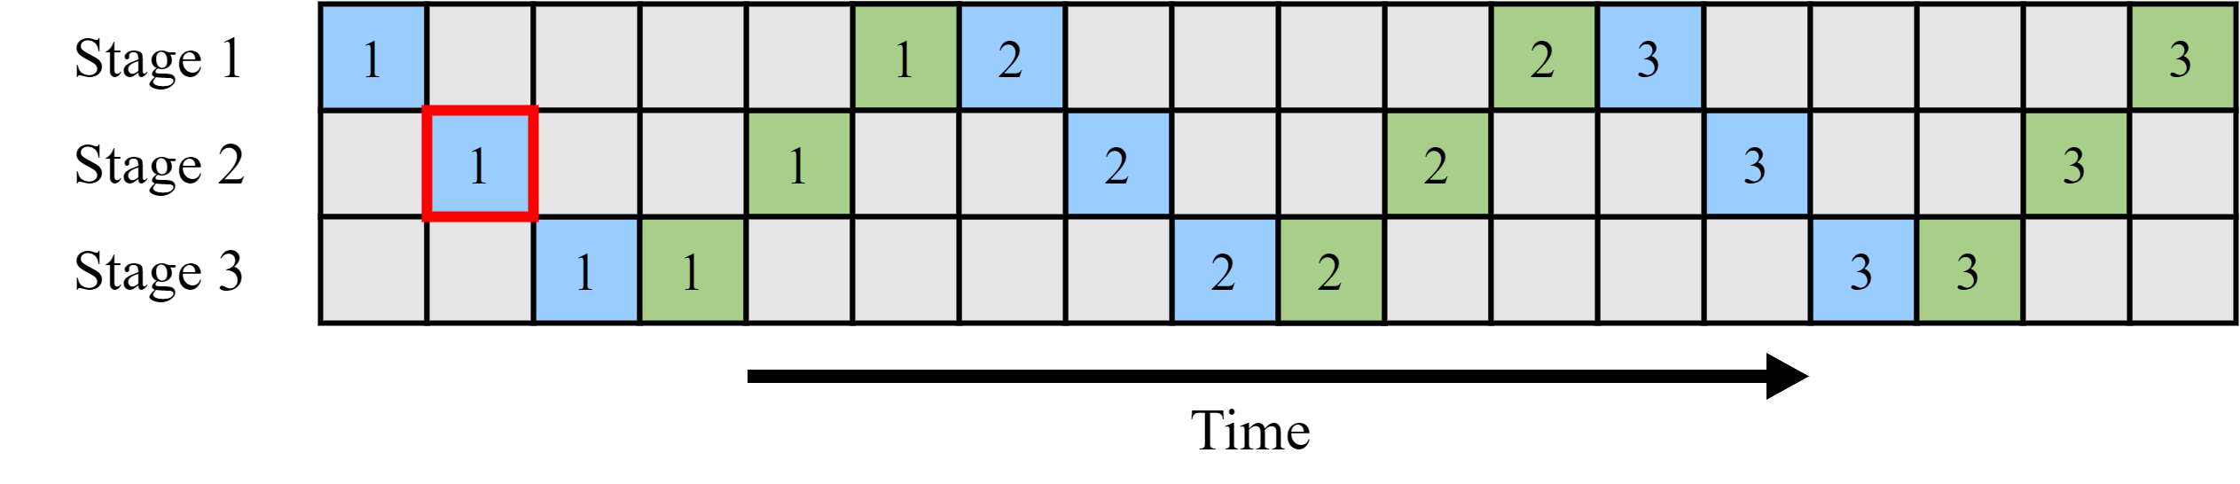
模型并行
划分出来的部分模型被称为阶段（Stage）
前向传播中，每个阶段进行输入数据的计算之后，将结果传递给后续阶段；反向传播传递方向相反
Notes:
在模型并行中，划分出来的部分模型被称为阶段（stage）
每个阶段进行输入数据的计算之后，将结果传递给后续阶段
如图所示，阶段1计算完成后，传递给阶段2继续处理，阶段2计算完成后，传递给阶段3继续处理
反向传播传递方向相反
这种调度方式导致执行过程存在大量的空闲时间，即图中的灰色部分
为了解决这一问题，研究者们提出了流水线混合并行

Slide 24
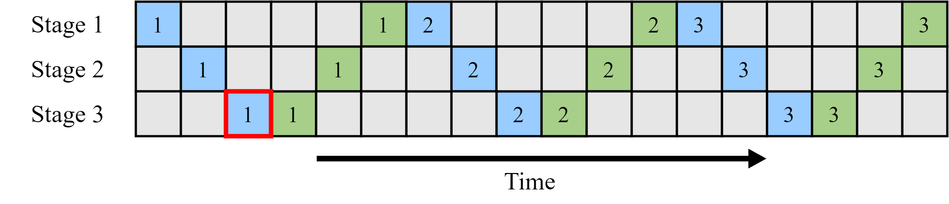
模型并行
划分出来的部分模型被称为阶段（Stage）
前向传播中，每个阶段进行输入数据的计算之后，将结果传递给后续阶段；反向传播传递方向相反
Notes:
在模型并行中，划分出来的部分模型被称为阶段（stage）
每个阶段进行输入数据的计算之后，将结果传递给后续阶段
如图所示，阶段1计算完成后，传递给阶段2继续处理，阶段2计算完成后，传递给阶段3继续处理
反向传播传递方向相反
这种调度方式导致执行过程存在大量的空闲时间，即图中的灰色部分
为了解决这一问题，研究者们提出了流水线混合并行

Slide 25
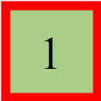
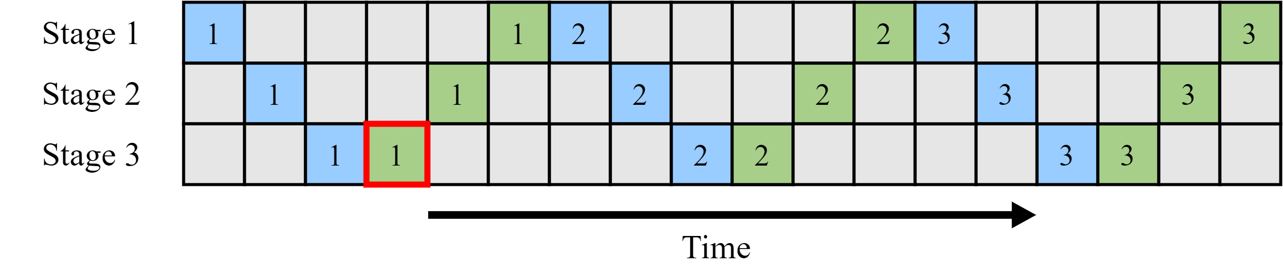
模型并行
划分出来的部分模型被称为阶段（Stage）
前向传播中，每个阶段进行输入数据的计算之后，将结果传递给后续阶段；反向传播传递方向相反
Notes:
在模型并行中，划分出来的部分模型被称为阶段（stage）
每个阶段进行输入数据的计算之后，将结果传递给后续阶段
如图所示，阶段1计算完成后，传递给阶段2继续处理，阶段2计算完成后，传递给阶段3继续处理
反向传播传递方向相反
这种调度方式导致执行过程存在大量的空闲时间，即图中的灰色部分
为了解决这一问题，研究者们提出了流水线混合并行

Slide 26
模型并行
划分出来的部分模型被称为阶段（Stage）
前向传播中，每个阶段进行输入数据的计算之后，将结果传递给后续阶段；反向传播传递方向相反
存在大量空间时间
Notes:
在模型并行中，划分出来的部分模型被称为阶段（stage）
每个阶段进行输入数据的计算之后，将结果传递给后续阶段
如图所示，阶段1计算完成后，传递给阶段2继续处理，阶段2计算完成后，传递给阶段3继续处理
反向传播传递方向相反
这种调度方式导致执行过程存在大量的空闲时间，即图中的灰色部分
为了解决这一问题，研究者们提出了流水线混合并行

Slide 27
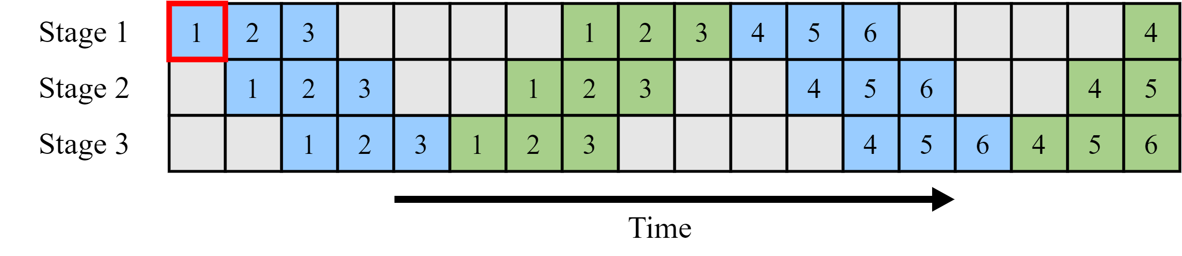
流水线混合并行
每个阶段计算出一组数据的输出后，立即将它们传递给后续的阶段，接着计算下一组数据
Notes:
流水线混合并行中和模型并行一样进行模型的划分
而在流水线混合并行中
每个阶段计算出一组数据的输出后，立即将它们传播给后续的阶段，接着计算下一组数据
比如阶段1处理完数据1后，将数据1传递给阶段2，同时进行数据2的处理
下一步中 阶段2将数据1继续传递给阶段3，阶段1将数据2传递给阶段2，同时进行数据3的处理
这样，数据都由不同阶段按以类似流水线的方式依次处理，提高了设备的利用率和模型训练速度

Slide 28
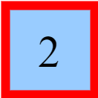
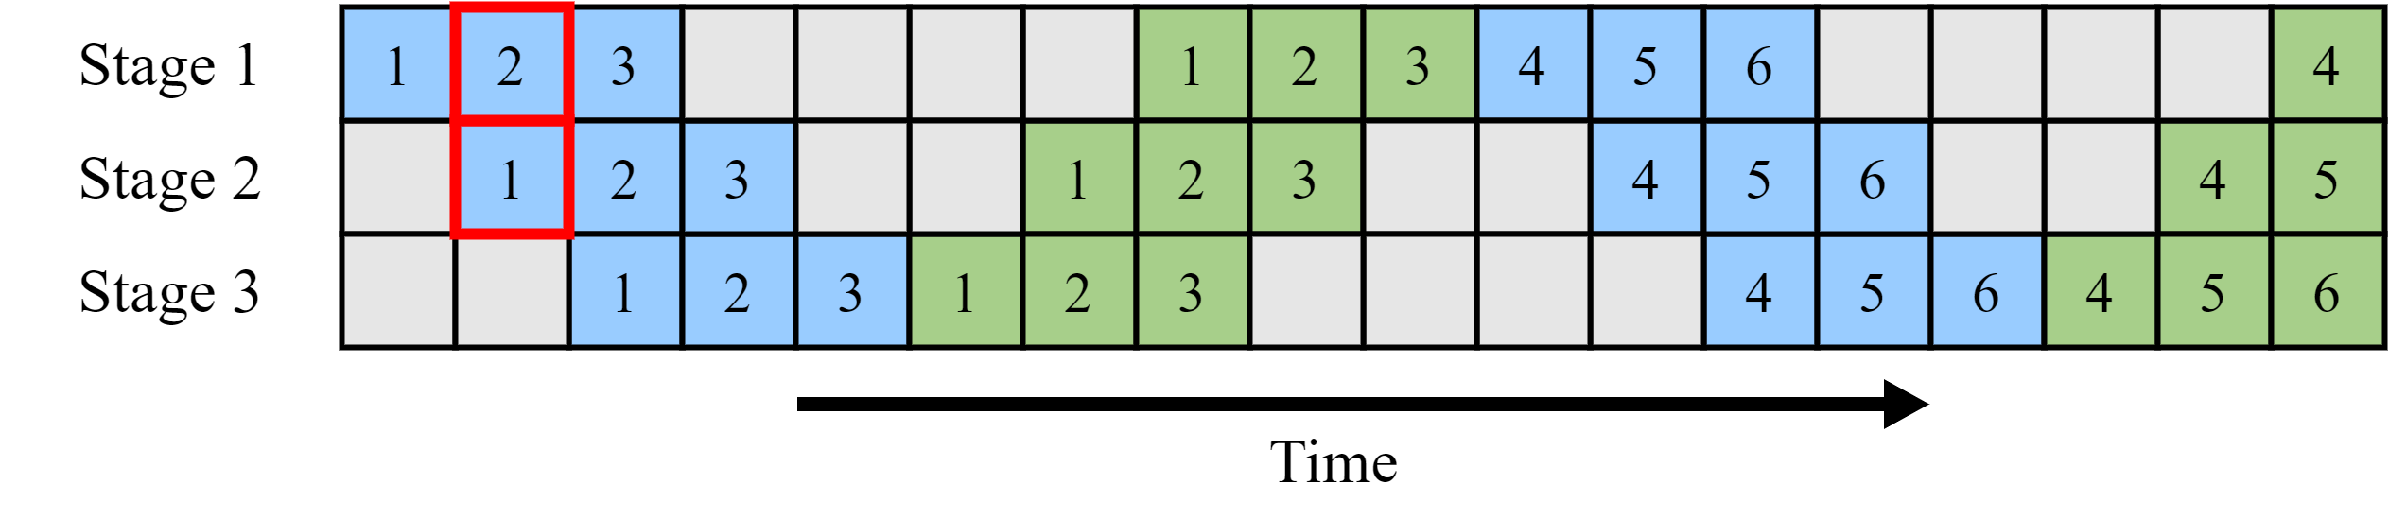
流水线混合并行
每个阶段计算出一组数据的输出后，立即将它们传递给后续的阶段，接着计算下一组数据
Notes:
流水线混合并行中和模型并行一样进行模型的划分
而在流水线混合并行中
每个阶段计算出一组数据的输出后，立即将它们传播给后续的阶段，接着计算下一组数据
比如阶段1处理完数据1后，将数据1传递给阶段2，同时进行数据2的处理
下一步中 阶段2将数据1继续传递给阶段3，阶段1将数据2传递给阶段2，同时进行数据3的处理
这样，数据都由不同阶段按以类似流水线的方式依次处理，提高了设备的利用率和模型训练速度

Slide 29
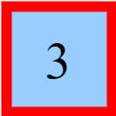
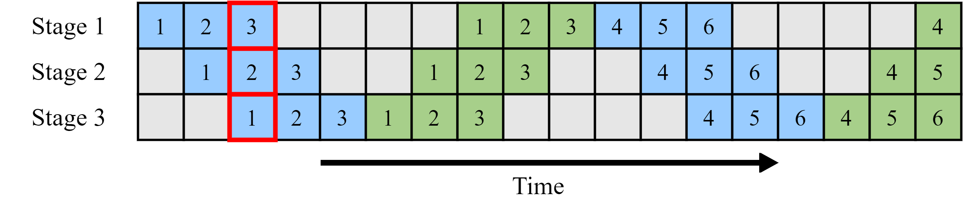
流水线混合并行
每个阶段计算出一组数据的输出后，立即将它们传递给后续的阶段，接着计算下一组数据
Notes:
流水线混合并行中和模型并行一样进行模型的划分
而在流水线混合并行中
每个阶段计算出一组数据的输出后，立即将它们传播给后续的阶段，接着计算下一组数据
比如阶段1处理完数据1后，将数据1传递给阶段2，同时进行数据2的处理
下一步中 阶段2将数据1继续传递给阶段3，阶段1将数据2传递给阶段2，同时进行数据3的处理
这样，数据都由不同阶段按以类似流水线的方式依次处理，提高了设备的利用率和模型训练速度

Slide 30
流水线混合并行
每个阶段计算出一组数据的输出后，立即将它们传递给后续的阶段，接着计算下一组数据
数据由不同阶段按照类似流水线的方式依次处理，提高了设备的利用率
Notes:
流水线混合并行中和模型并行一样进行模型的划分
而在流水线混合并行中
每个阶段计算出一组数据的输出后，立即将它们传播给后续的阶段，接着计算下一组数据
比如阶段1处理完数据1后，将数据1传递给阶段2，同时进行数据2的处理
下一步中 阶段2将数据1继续传递给阶段3，阶段1将数据2传递给阶段2，同时进行数据3的处理
这样，数据都由不同阶段按以类似流水线的方式依次处理，提高了设备的利用率和模型训练速度

Slide 31
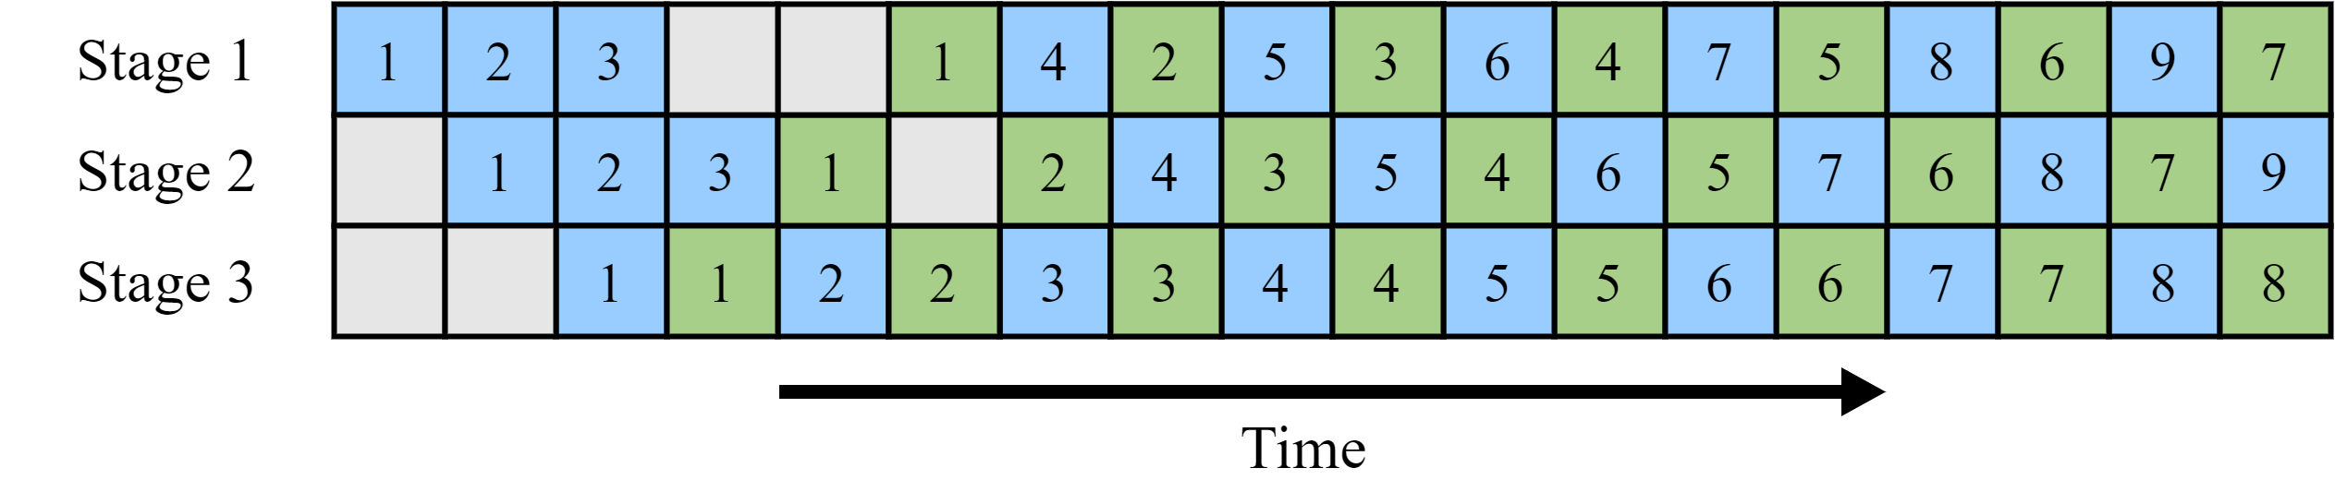
流水线混合并行
通过优化调度可以进一步提高流水线设备利用率，但必须保障负载均衡，即每个阶段执行时间尽可能相同
数据由不同阶段按照类似流水线的方式依次处理，提高了设备的利用率
Notes:
流水线混合并行中和模型并行一样进行模型的划分
而在流水线混合并行中
每个阶段计算出一组数据的输出后，立即将它们传播给后续的阶段，接着计算下一组数据
比如阶段1处理完数据1后，将数据1传递给阶段2，同时进行数据2的处理
下一步中 阶段2将数据1继续传递给阶段3，阶段1将数据2传递给阶段2，同时进行数据3的处理
这样，数据都由不同阶段按以类似流水线的方式依次处理，提高了设备的利用率和模型训练速度

Slide 32
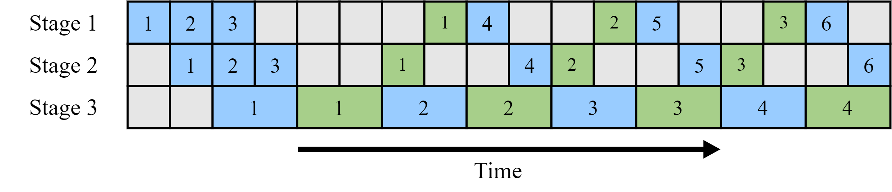
流水线混合并行
通过优化调度可以进一步提高流水线设备利用率，但必须保障负载均衡，即每个阶段执行时间尽可能相同
数据由不同阶段按照类似流水线的方式依次处理，提高了设备的利用率
Notes:
流水线混合并行中和模型并行一样进行模型的划分
而在流水线混合并行中
每个阶段计算出一组数据的输出后，立即将它们传播给后续的阶段，接着计算下一组数据
比如阶段1处理完数据1后，将数据1传递给阶段2，同时进行数据2的处理
下一步中 阶段2将数据1继续传递给阶段3，阶段1将数据2传递给阶段2，同时进行数据3的处理
这样，数据都由不同阶段按以类似流水线的方式依次处理，提高了设备的利用率和模型训练速度

Slide 33
流水线混合并行
通过优化调度可以进一步提高流水线设备利用率，但必须保障负载均衡，即每个阶段执行时间尽可能相同
数据由不同阶段按照类似流水线的方式依次处理，提高了设备的利用率
需要设计合适的模型划分算法以保障负载均衡
Notes:
流水线混合并行中和模型并行一样进行模型的划分
而在流水线混合并行中
每个阶段计算出一组数据的输出后，立即将它们传播给后续的阶段，接着计算下一组数据
比如阶段1处理完数据1后，将数据1传递给阶段2，同时进行数据2的处理
下一步中 阶段2将数据1继续传递给阶段3，阶段1将数据2传递给阶段2，同时进行数据3的处理
这样，数据都由不同阶段按以类似流水线的方式依次处理，提高了设备的利用率和模型训练速度

Slide 34
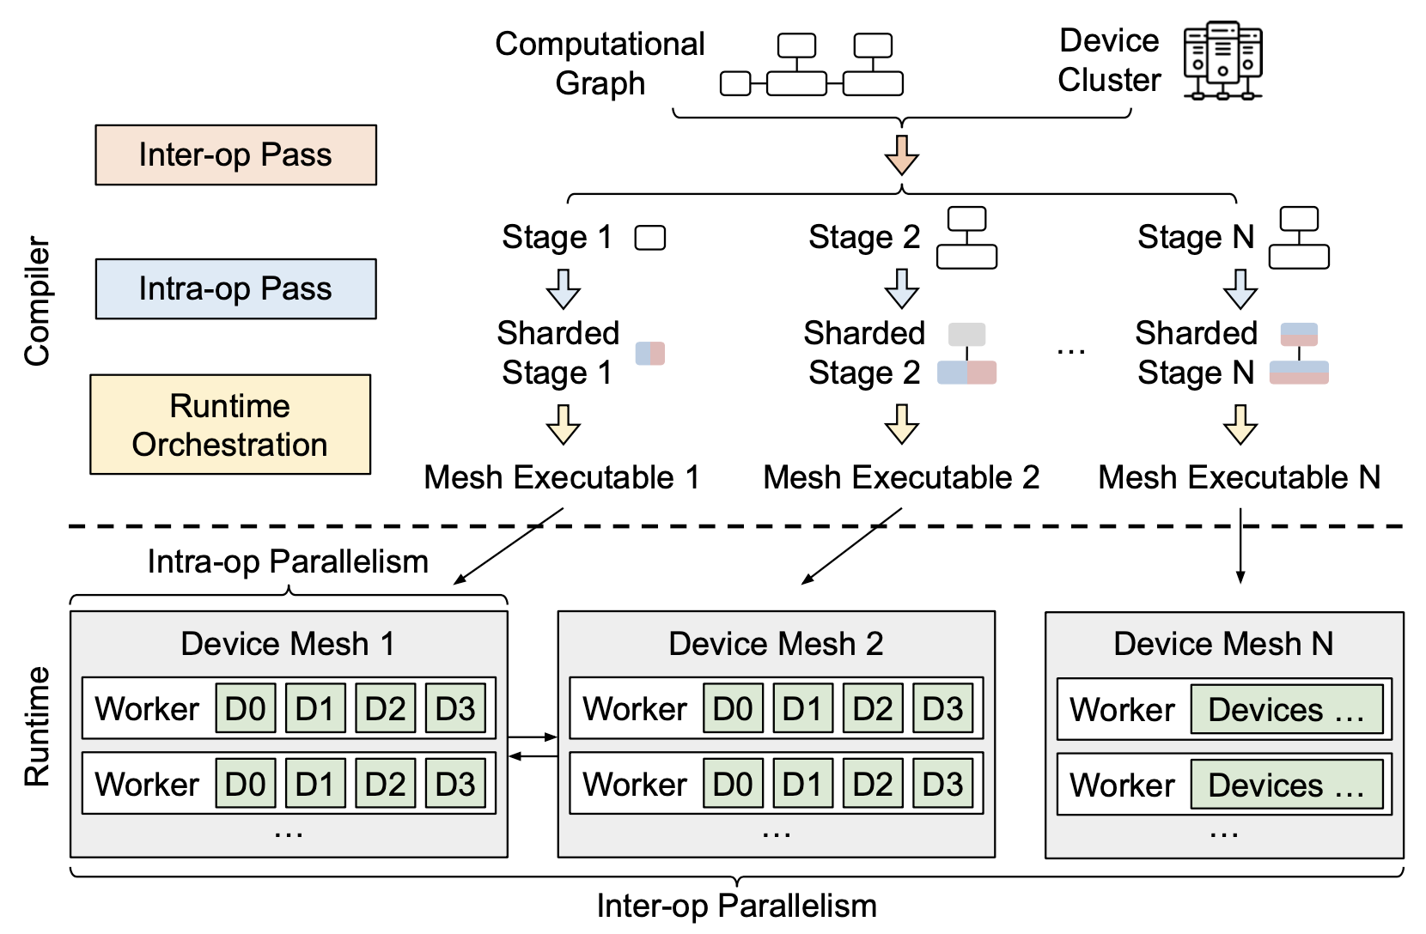
Alpa 架构
目标：并行策略多样，不同模型适合的策略不同，手动设计繁琐复杂，因此需要一个自动化工具，能够根据内部实现的策略，将给定的模型自动化地进行并行拆分，从而加速模型训练
分层求解策略
1.对于模型中的每个算子，Alpa将其算子内并行建模为一个整数规划问题并给出（次）最优解
2.利用动态规划给出算子间并行的stage划分方案并确定每个stage所要映射的GPU组

Slide 35
提纲
算子内并行
研究内容
算子间并行

Slide 36
算子内并行——前提假设
Alpa算子内并行的两个前提假设
给定的 GPU 组内的所有 GPU 是同构的（例如，都是同一个型号），它们具有相同的计算性能
所有的算子都被均匀划分，即参与运算的 tensor 在任意维度上均被划分为等大小的不同部分
同构GPU=>均匀划分时计算量相同=>同步时无需等待
均匀划分可以显著减少搜索空间
Notes:
在算子内并行中
论文是基于下面两个假设的
一是给定的 GPU 组内的所有 GPU 是同构的（例如，都是同一个型号），它们具有相同的计算性能
二是所有的算子都被均匀划分，即参与运算的 tensor 在任意维度上均被划分为等大小的不同部分
原因是张量被划分之后分别在不同的设备上并行计算，计算完毕后需要进行同步
此时各设备上的计算如果不能同时完成，先完成的设备需要等待后完成的设备
而如果设备是同构的，那么通过均匀划分张量，各设备的计算量也都是相同的，因此同步时无需等待
同时均匀划分也可以显著减少搜索空间，即只需要确定张量划分的数量，不需要确定每部分的大小

Slide 37
算子内并行——前提假设
Alpa算子内并行的两个前提假设
给定的 GPU 组内的所有 GPU 是同构的（例如，都是同一个型号），它们具有相同的计算性能
所有的算子都被均匀划分，即参与运算的 tensor 在任意维度上均被划分为等大小的不同部分
同构GPU=>均匀划分时计算量相同=>同步时无需等待
均匀划分可以显著减少搜索空间
设备a和b上的计算可以并行执行
Notes:
在算子内并行中
论文是基于下面两个假设的
一是给定的 GPU 组内的所有 GPU 是同构的（例如，都是同一个型号），它们具有相同的计算性能
二是所有的算子都被均匀划分，即参与运算的 tensor 在任意维度上均被划分为等大小的不同部分
原因是张量被划分之后分别在不同的设备上并行计算，计算完毕后需要进行同步
此时各设备上的计算如果不能同时完成，先完成的设备需要等待后完成的设备
而如果设备是同构的，那么通过均匀划分张量，各设备的计算量也都是相同的，因此同步时无需等待
同时均匀划分也可以显著减少搜索空间，即只需要确定张量划分的数量，不需要确定每部分的大小

Slide 38
算子内并行——前提假设
Alpa算子内并行的两个前提假设
给定的 GPU 组内的所有 GPU 是同构的（例如，都是同一个型号），它们具有相同的计算性能
所有的算子都被均匀划分，即参与运算的 tensor 在任意维度上均被划分为等大小的不同部分
同构GPU=>均匀划分时计算量相同=>同步时无需等待
均匀划分可以显著减少搜索空间
需要进行同步，各设备上的计算如果不能同时完成则需要等待
设备a和b上的计算可以并行执行
Notes:
在算子内并行中
论文是基于下面两个假设的
一是给定的 GPU 组内的所有 GPU 是同构的（例如，都是同一个型号），它们具有相同的计算性能
二是所有的算子都被均匀划分，即参与运算的 tensor 在任意维度上均被划分为等大小的不同部分
原因是张量被划分之后分别在不同的设备上并行计算，计算完毕后需要进行同步
此时各设备上的计算如果不能同时完成，先完成的设备需要等待后完成的设备
而如果设备是同构的，那么通过均匀划分张量，各设备的计算量也都是相同的，因此同步时无需等待
同时均匀划分也可以显著减少搜索空间，即只需要确定张量划分的数量，不需要确定每部分的大小

Slide 39
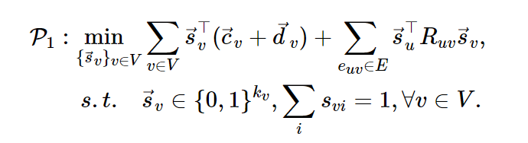
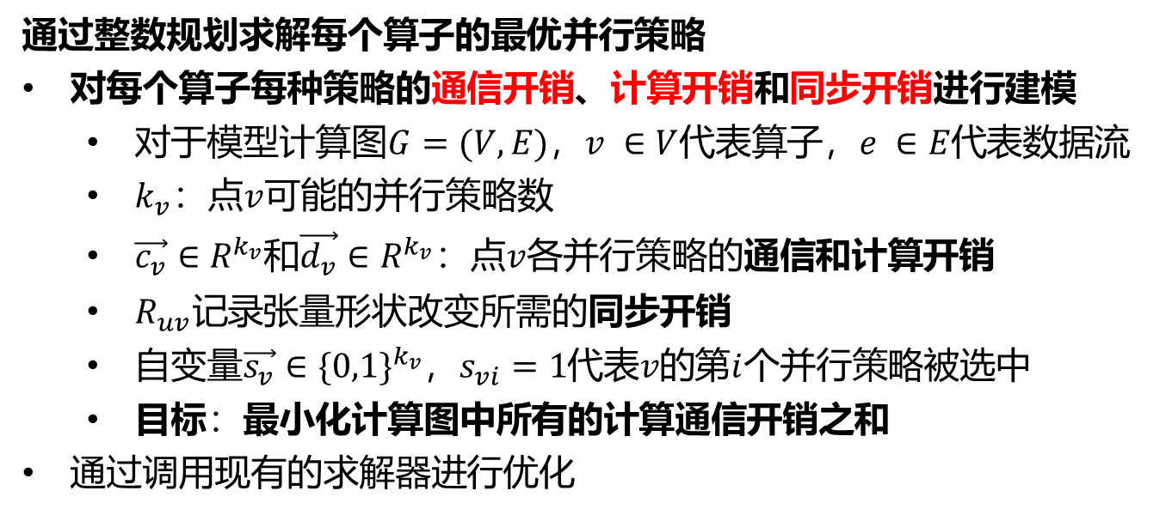
算子内并行——整数规划
通过整数规划求解每个算子的最优并行策略
对每个算子每种策略的通信开销、计算开销和同步开销进行建模
对于模型计算图$G=(V, E)$，$v ∈V$代表算子，$e ∈E$代表数据流
$k_{v}$：点$v$可能的并行策略数
$\vec{c_{v}}∈R^{k_{v}}$和$\vec{d_{v}}∈R^{k_{v}}$：点$v$各并行策略的通信和计算开销
$R_{uv}记录$张量形状改变所需的同步开销
自变量$\vec{s_{v}}∈\{0,1\}^{k_{v}}$，$s_{vi}=1$代表$v的$第$i$个并行策略被选中
目标：最小化计算图中所有的计算通信开销之和
通过调用现有的求解器进行优化
Notes:
基于上述假设
Alpa通过整数规划来求解每个算子的最优并行策略
该方法对算子每个并行策略的通信开销、计算开销和同步开销进行建模
以最小化计算图中所有节点的计算通信开销以及所有边的同步开销之和为目标
随后调用现有的求解器进行优化

Slide 40
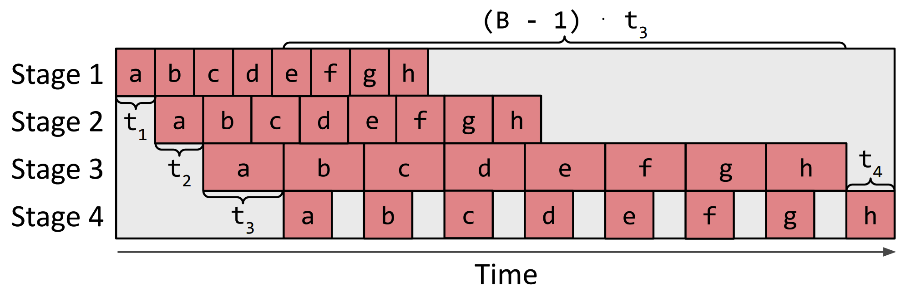
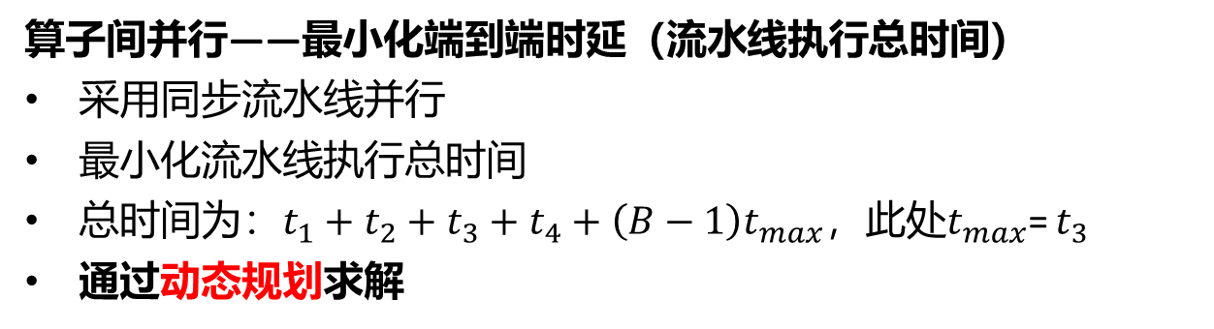
算子间并行——最小化流水线执行时间
算子间并行——最小化端到端时延（流水线执行总时间）
采用同步流水线并行
最小化流水线执行总时间
总时间为：$t_{1}+t_{2}+t_{3}+t_{4}+\left(B−1\right)t_{max}$，此处$t_{max}$= $t_{3}$
通过动态规划求解
Notes:
在算子间并行方面
本文采用的是类似Gpipe的同步流水线并行
优化目标是最小化整条流水线的执行时间
如图所示，B代表流水线进一步划分数据的数量micro-batch size，图中为8，对应micro-batch a~h
由于流水线阶段间可以并行执行，所以流水线执行总时间为
各阶段处理一组数据所需时间之和，加上B-1个最慢阶段的处理时间

Slide 41
算子间并行——最小化流水线执行时间
流水线micro-batch size，图中为8，对应micro-batch a~h
算子间并行——最小化端到端时延（流水线执行总时间）
采用同步流水线并行
最小化流水线执行总时间
总时间为：$t_{1}+t_{2}+t_{3}+t_{4}+\left(B−1\right)t_{max}$，此处$t_{max}$= $t_{3}$
通过动态规划求解
Notes:
在算子间并行方面
本文采用的是类似Gpipe的同步流水线并行
优化目标是最小化整条流水线的执行时间
如图所示，B代表流水线进一步划分数据的数量micro-batch size，图中为8，对应micro-batch a~h
由于流水线阶段间可以并行执行，所以流水线执行总时间为
各阶段处理一组数据所需时间之和，加上B-1个最慢阶段的处理时间

Slide 42
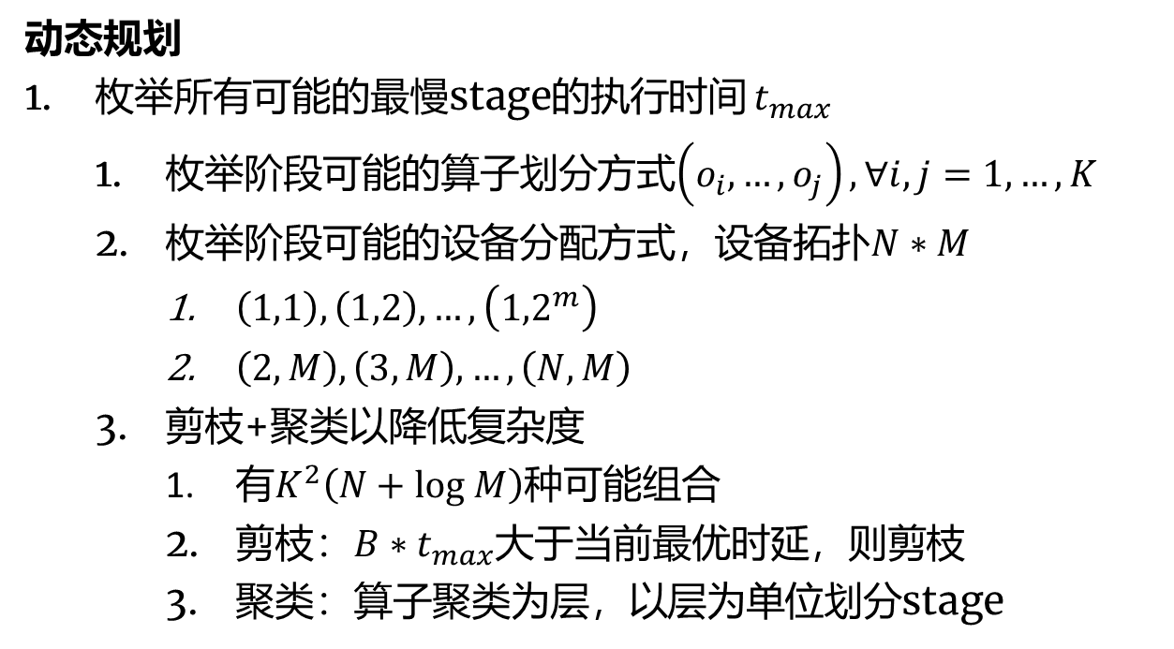
算子间并行——动态规划
动态规划
枚举所有可能的最慢stage的执行时间 $t_{max}$
枚举阶段可能的算子划分方式$\left.\left(o_{i}, …, o_{j}\right.\right), ∀i, j=1, …, K$
枚举阶段可能的设备分配方式，设备拓扑$N∗M$
$\left(1,1\right),\left(1,2\right), …,\left.\left({1,2}^{m}\right.\right)$
$\left(2, M\right),\left(3, M\right), …,\left(N, M\right)$
剪枝+聚类以降低复杂度
有$K^{2}\left(N+log M\right)$种可能组合
剪枝：$B∗t_{max}$大于当前最优时延，则剪枝
聚类：算子聚类为层，以层为单位划分stage
Notes:
本文的动态规划算法首先
1 枚举所有可能的最慢stage的执行时间 $t_{max}$
首先需要枚举所有可能的算子划分方式
这里按照线性结构划分
假设有K个算子，那么就有K平方种划分方式
其次枚举所有可能的设备
文章对N乘M的设备拓扑结构，只按照下列两种方式为阶段分配设备
一是同一节点内分配2的幂次台设备
二是以节点为单位进行分配
文章证明了这两种分配方式可以对整个设备拓扑进行完全划分
最后，需要进行剪枝和聚类以降低复杂度
因为

Slide 43
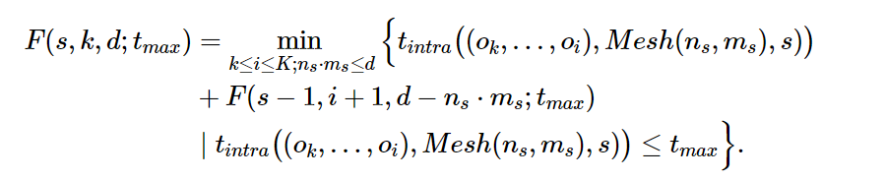
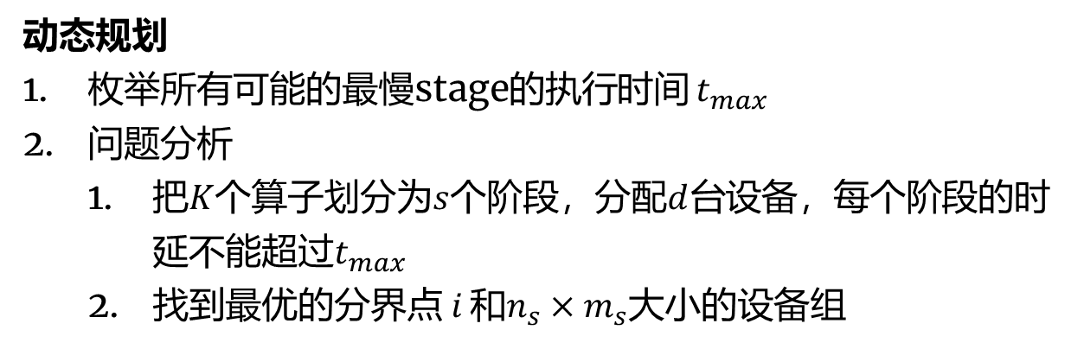
算子间并行——动态规划
动态规划
枚举所有可能的最慢stage的执行时间 $t_{max}$
问题分析
把$K$个算子划分为$s$个阶段，分配$d$台设备，每个阶段的时延不能超过$t_{max}$
找到最优的分界点$i$ 和$n_{s}×m_{s}$大小的设备组
Notes:
在枚举完$t_{max}$之后
问题被转化为
把$K$个算子划分为$s$个阶段，分配$d$台设备，每个阶段的时延都不能超过$t_{max}$
目标是找到最优的分界点$i$ 和$n_{s}×m_{s}$大小的设备组
递推公式如图所示
其含义为
每次划分出1个阶段并分配$n_{s}×m_{s}台$设备
要求划分出来的阶段时延小于$t_{max}$，该时延由上一部分算子内并行的方法求出

Slide 44
提纲
实验结果展示
实验总结
总结

Slide 45
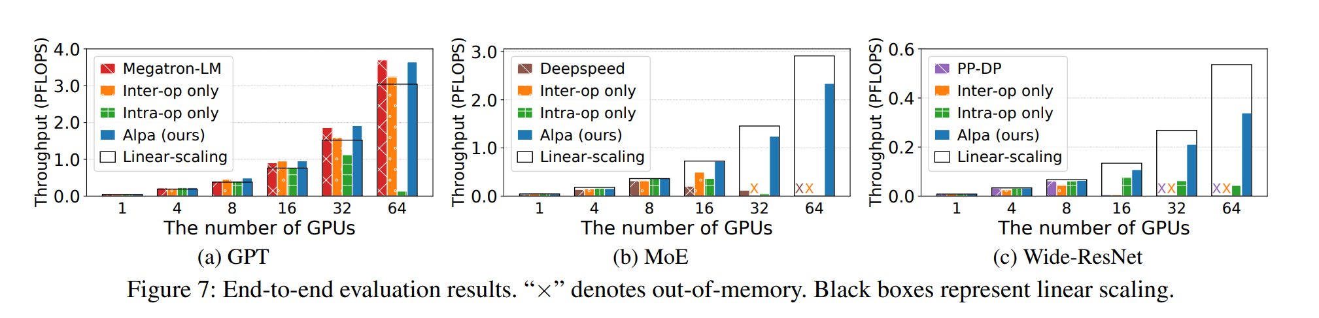
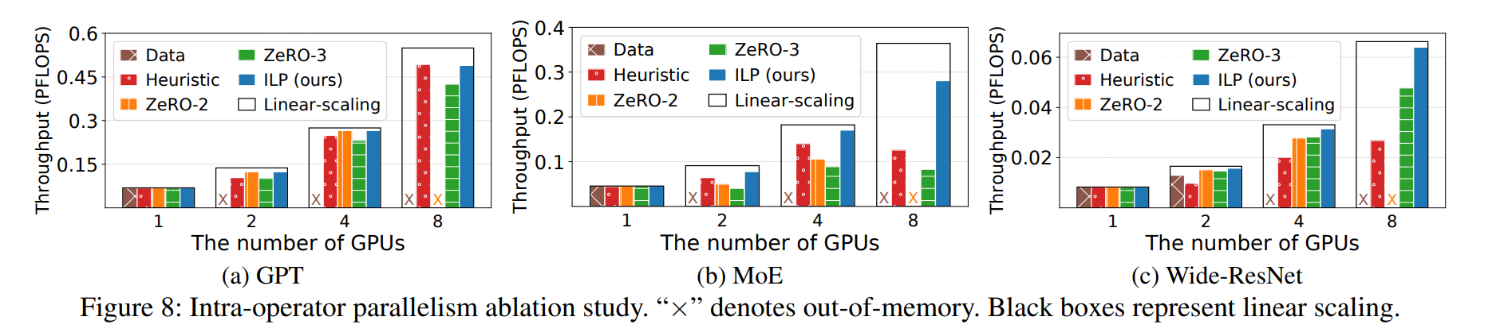
实验结果
Notes:
文章主要是在GPT3、GShard MoE和WideResNet这3个模型上与其他方法进行对比
3个模型分别代表了Transformer类大语言模型，稀疏模型和图像处理大模型
不同类型的模型对比的方法也不相同
第一幅图中
在GPT上与Megatron这一专门优化Transformer类模型训练的SOTA方法进行对比
在MOE上同样也是选取SOTA的Deepspeed
而在ResNet上由于没有专门设计的训练方法，所以是选择了混合流水线并行进行对比
实验结果表明，本文的方法在Transformer模型上与SOTA方法相近，而在MOE模型和ResNet上远优于现有方法
第二幅图是在算子内并行，即张量的划分层面的方法对比
实验表明，文章通过整数线性规划划分算子的训练效率要优于现有其他方法

Slide 46
总结
优点：
算子内并行方式多样，且自动求解
将已有模型并行方法统一，适用于不同的模型结构和集群配置
工程方面易于使用
Notes:
在Jax函数上添加相应的注解就可以实现快速的自动化并行训练

Slide 47
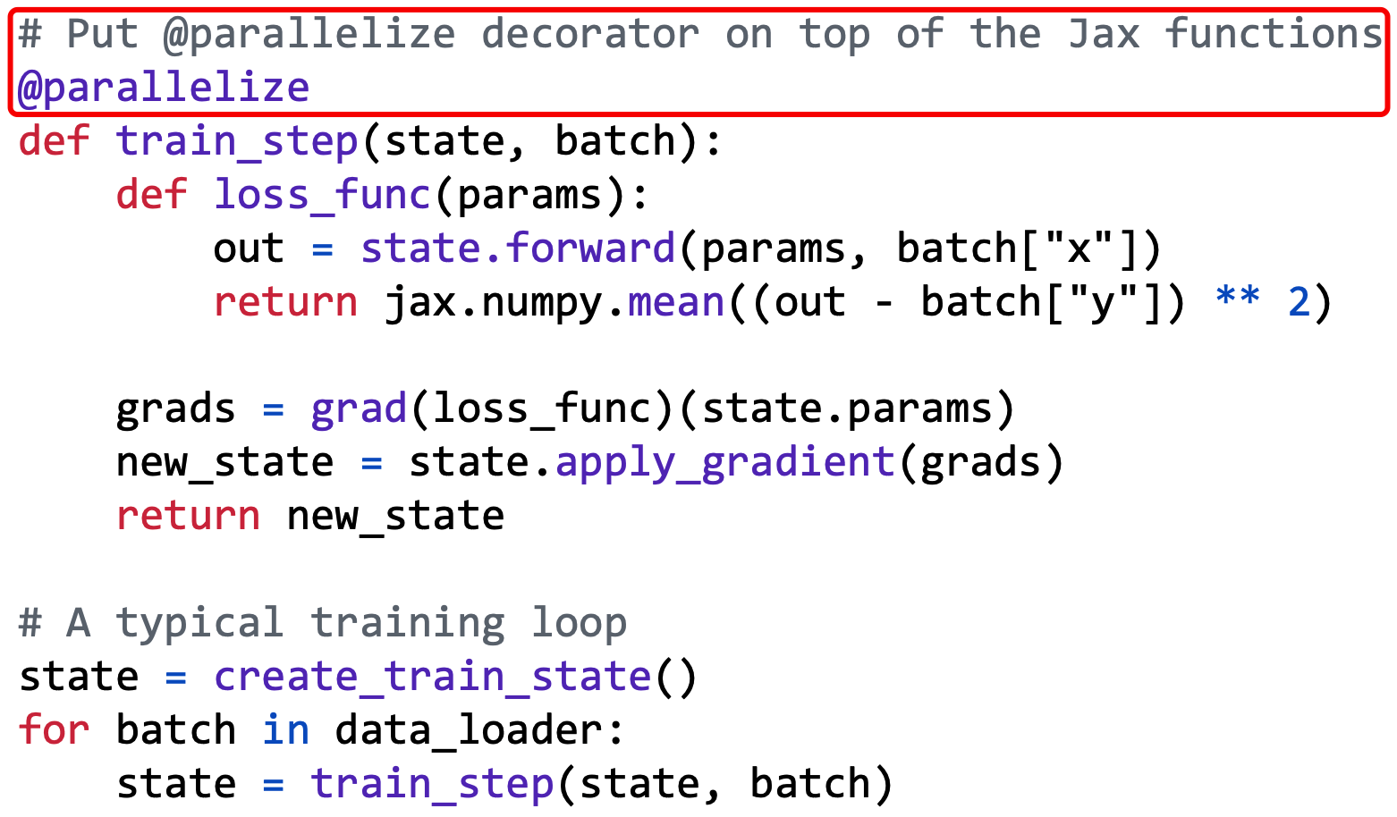
总结
优点：
算子内并行方式多样，且自动求解
将已有模型并行方法统一，适用于不同的模型结构和集群配置
工程方面易于使用
不足：
划分阶段时没有考虑阶段间通信开销的影响
没有对micro-batch的大小进行优化（需要手动设置）
Notes:
在Jax函数上添加相应的注解就可以实现快速的自动化并行训练

Slide 48
总结
优点：
算子内并行方式多样，且自动求解
将已有模型并行方法统一，适用于不同的模型结构和集群配置
工程方面易于使用
不足：
划分阶段时没有考虑阶段间通信开销的影响
没有对micro-batch的大小进行优化（需要手动设置）
Notes:
在Jax函数上添加相应的注解就可以实现快速的自动化并行训练

